Slide 1


Slide 2
Apresentação 4 – AMBIENTE E BIODIVERSIDADE
Biomas brasileiros – caracterização
Biomas brasileiros – efeitos de impactos ambientais

Slide 3
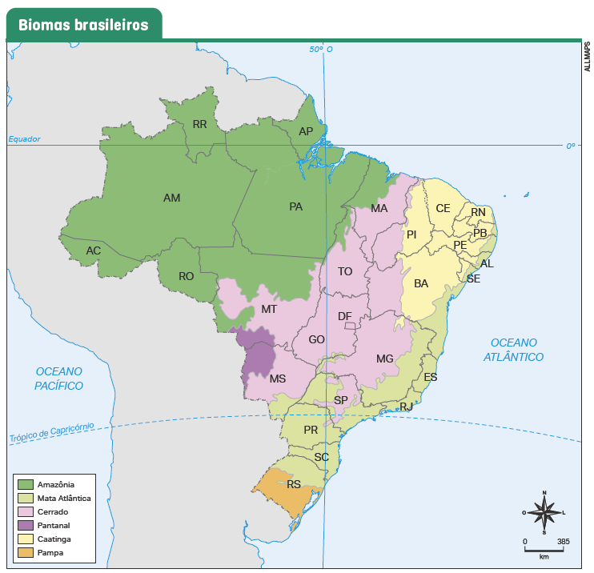
Biomas brasileiros
Bioma: conjunto de ecossistemas com diversas características semelhantes, principalmente as climáticas e de vegetação.
O Brasil pode ser dividido em seis biomas, os quais, de maneira geral, apresentam características próprias, envolvendo fatores como clima, relevo, tipo de solo, flora, fauna e disponibilidade de água e de luz solar.
Fonte dos dados: INSTITUTO BRASILEIRO DE GEOGRAFIA E ESTATÍSTICA. Atlas geográfico escolar. 8. ed. Rio de Janeiro: IBGE, 2018. p. 103.

Slide 4
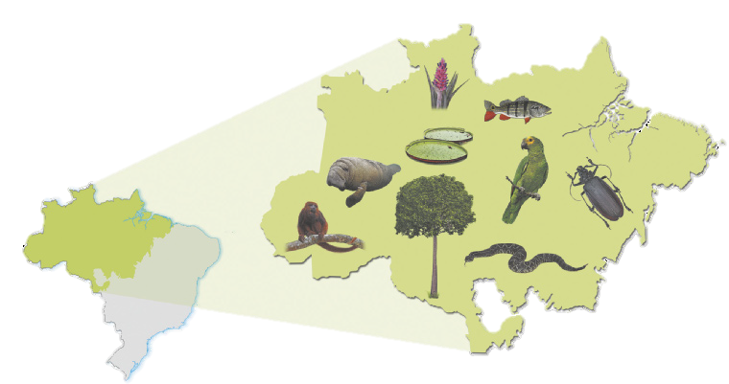
Amazônia
Maior bioma brasileiro
Clima quente e úmido
Não há época seca
Biodiversidade muito rica
Solo pobre em nutrientes
Riqueza natural e cultural
Inúmeras espécies de macacos, araras e mamíferos aquáticos, como o peixe-boi e o boto
Grande diversidade vegetal
Localização do bioma Amazônia e representação de algumas de suas espécies típicas como guariba, peixe-boi, castanheira-do-pará, vitória-régia, bromélia, cascavel, papagaio-verdadeiro e diversos tipos de besouro.

Slide 5
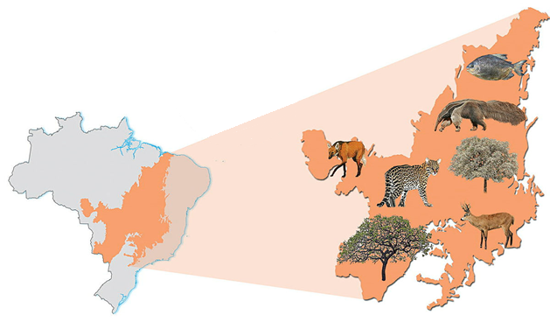
Cerrado
Segundo maior bioma brasileiro
Clima quente
Uma estação úmida e uma seca com queimadas
Vegetação diversa: de arbustos a grandes árvores
Vegetação com trocos retorcidos
Solo ácido
Araçá, pequizeiro, angelim e jatobá
Lobo-guará, cachorro-do-mato-vinagre, tatu-canastra, ema e águia-cinzenta
Localização do bioma Cerrado e representação de algumas de suas espécies típicas como lobo-guará, pequizeiro, jaguatirica, veado-catingueiro, cagaiteira, tamanduá-bandeira e pacu-dente-seco.

Slide 6
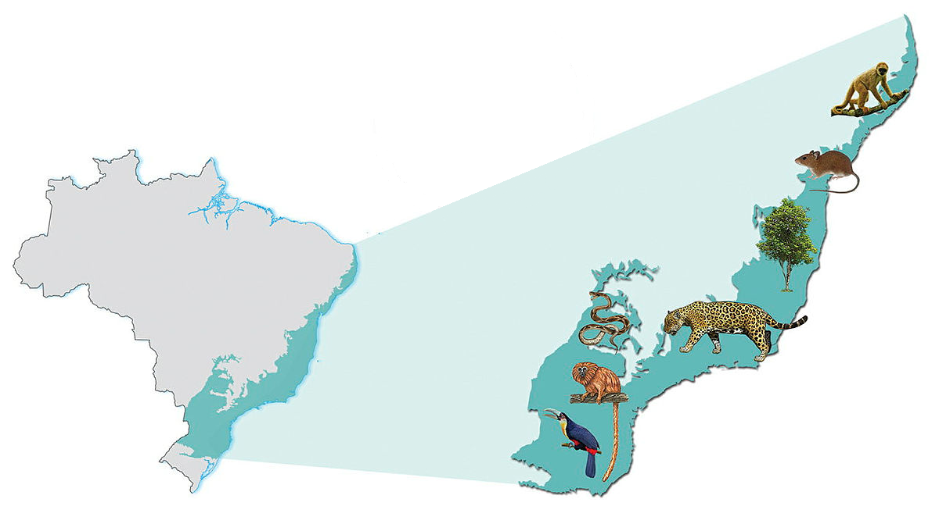
Mata Atlântica
Originalmente, localizava-se próxima ao litoral
Vegetação atual corresponde a cerca de 12,4% da mata original
Clima quente e úmido, com chuvas distribuídas durante o ano
Uma das maiores biodiversidades do planeta
Ipê, pau-brasil, jequitibá e muitas espécies de orquídeas, bromélias e samambaias
Mico-leão-dourado, onça-pintada, anta, jaguatirica e inúmeras espécies de invertebrados e aves
Localização do bioma Mata Atlântica e representação de algumas de suas espécies típicas como muriqui-do-norte, rato-de-espinho, jacarandá, onça-pintada, jararaca, mico-leão-dourado e tucano-de-bico-verde.

Slide 7
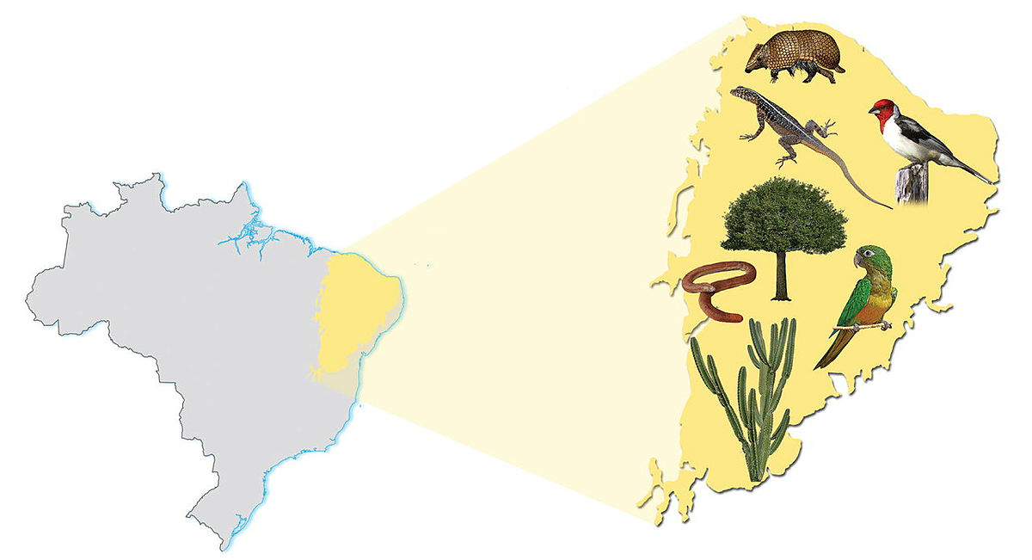
Caatinga
Ocorre na Região Nordeste e no norte de Minas Gerais
Clima semiárido
Temperaturas elevadas e poucas chuvas
Solo rico em minerais e pobre em matéria orgânica
Seres vivos com adaptações para escassez de água
Folhas modificadas em espinhos, o que reduz perda de água
Aroeira, juazeiro e cactos como o mandacaru
Gavião-carcará, cutia, preá e ararinha-azul
Localização do bioma Caatinga e representação de algumas de suas espécies típicas como tatu-bola, calango, cardeal-do-nordeste, catingueira, cobra-de-duas-cabeças, periquito-da-caatinga e cacto mandacaru.

Slide 8
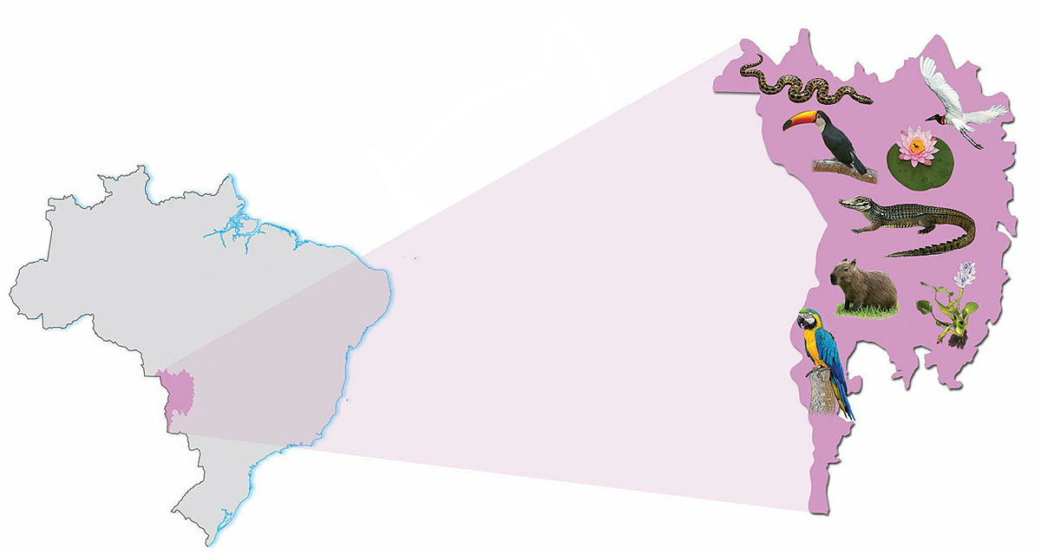
Pantanal
Grande planície inundável
Predomina clima quente
Duas estações bem definidas: o verão chuvoso e o inverno seco
Os rios da região extravasam suas águas, inundando extensas áreas
Situado entre a Amazônia e o Cerrado
Garça, tuiuiú e arara, dourado, piranha e pintado, jacaré, cervo-do-pantanal e ariranha
Figueira, ingazeiro, palmeiras e pau-de-formiga
Localização do bioma Pantanal e representação de algumas de suas espécies típicas como sucuri, tucano-toco, tuiuiú, aguapé, jacaré-do-pantanal, capivara, orquídea aquática e arara-canindé.

Slide 9
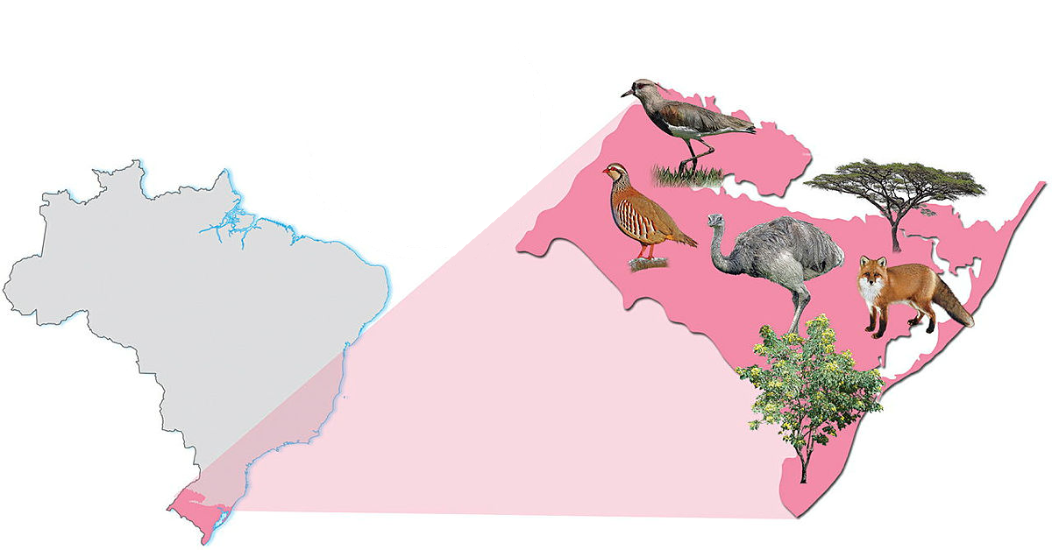
Pampa
Típico da Região Sul do país
Temperaturas mais altas no verão e baixas no inverno
Maior parte da paisagem é homogênea e plana
Predomínio de plantas rasteiras,
como as gramíneas
Nas colinas (“coxilhas”), podem ser encontrados arbustos e árvores
Junco, gravatá e aguapé
Capivara e ratão-do-banhado, jacaré-de-papo-amarelo, lontra
Localização do bioma Pampa e representação de algumas de suas espécies típicas como gato-
-dos-pampas, quero-quero, perdiz, ema, algarrobo, raposa-do-campo e nhandavaí.

Slide 10
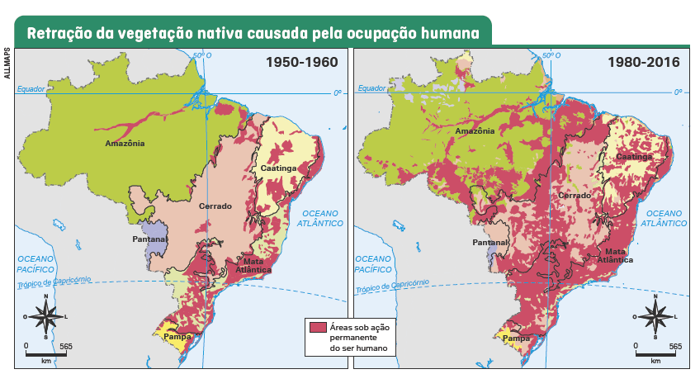
Retração da vegetação
Originalmente, a vegetação nativa ocupava todo o país. Ao longo do tempo, grande parte das áreas naturais foi transformada para dar lugar às cidades ou à agricultura e à pastagem (áreas cobertas pela cor vermelha).
Fonte dos dados: INSTITUTO BRASILEIRO DE GEOGRAFIA E ESTATÍSTICA. Atlas geográfico escolar. 8. ed. Rio de Janeiro: IBGE, 2018. p. 102.

Slide 11
Principais ameaças aos biomas
Amazônia
Mata Atlântica
Ocupação humana
Ciclos econômicos (pau-Brasil, cana, ouro)
Como algumas dessas ameaças interferem no ambiente?
Desmatamento para pecuária
Queimadas e desmatamentos removem a cobertura vegetal, deixando o solo mais exposto a processos erosivos. Também forçam a migração de diversos animais silvestres, aumentando, assim, a competição por alimento ou abrigo. A competição altera o equilíbrio de cadeias alimentares e o tamanho das populações, o que pode levar à extinção de espécies.
Cerrado
Caatinga
Exploração mineral
Expansão da agricultura e da pecuária
Técnicas inadequadas de agricultura e pecuária que prejudicam o solo e os rios
Técnicas inadequadas de agricultura e pecuária, como o uso excessivo de defensivos agrícolas próximo à vegetação natural do bioma, podem contaminar as plantas nativas, o solo e os corpos-d´água. O consumo de plantas contaminadas com agrotóxicos por herbívoros pode levar ao acúmulo desses produtos na cadeia alimentar, afetando todos os seres vivos do ecossistema. No solo, esses produtos podem ser levados pela chuva e contaminar outras áreas, além de reservatórios de água, como rios, lagos e aquíferos.
Pantanal
Pampa
Pesca e caça ilegais
Pecuária não sustentável
Pecuária extensiva
Expansão das monoculturas

Slide 12
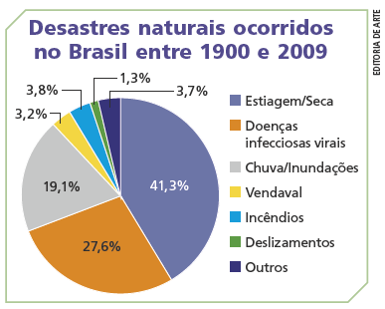
Impactos ambientais
Catástrofes naturais são acontecimentos súbitos de origem natural, mas podem ser agravadas por ações humanas. Além de alteração nos ecossistemas, esses acontecimentos podem ocasionar vítimas e danos materiais.
As catástrofes naturais e as provocadas por ações humanas podem causar aquecimento global.
Fonte: SILVA, Raimundo Thiago Lima Da; NISHIJIMA, Toshio. A educação ambiental na prevenção de desastres naturais. Revista EA, Novo Hamburgo, v. 10, n. 37, 10 set. 2011. Disponível em: https://www.revistaea.org/pf.php?idartigo=1103. Acesso em: 5 jul. 2022.
SANTOS, Arionauro da Silva. [Charge Aquecimento Global]. Arionauro cartuns. [S. I.], 1 maio 2021. Blogue. Disponível em: http://www.arionaurocartuns.com.br/2021/05/ charge-aquecimento-global.html. Acesso em: 5 jul. 2022.

